Slide 1
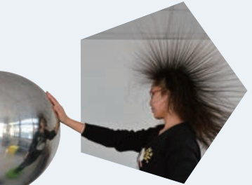

第3节 电场与电场强度

Slide 2
问题的提出
+
Ａ
+
Ｂ
弹力和摩擦力都是在两个物体相互接触的情况下发生的。而两个电荷没有接触，就可以发生静电力的作用。那么，电荷间的相互作用是通过什么发生的？

Slide 3
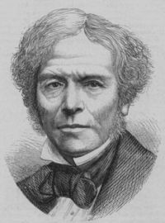
在电荷的周围存在着由它产生的电场，处在电场中的其他电荷受到的作用力就是这个电场给予的。
电场
电场
＋
电场
电荷A
F_{B}
—
电场
电荷B
法拉第 Faraday
（1791－1867）

Slide 4
一.电场及电场力
1、定义：电荷周围存在的特殊物质。
2、基本性质：
对放入其中的电荷有力的作用，这种力叫电场力。
3、电荷间的相互作用力通过电场发生
电荷A
电场
电荷
B
本节只讨论静止电荷产生的电场，叫作静电场

Slide 5
电场对电荷有力的作用，怎样描述这种作用呢？
场源电荷：产生电场的电荷
F_{A}
＋q
＋Q
＋q
F_{B}
试探电荷（或称为检验电荷）

Slide 6
两个基本概念
尺寸充分小
试探电荷（检验电荷）
电量充分小
场源电荷（源电荷）
产生电场的电荷
试探电荷(检验电荷)
场源电荷
Ｏ
+

Slide 7
电场有强弱吗？
P₁
P₂
P₃
q
q
q
A
B
C
电 场 中
同一试探电荷在电场中不同位置受力不同
位置
实验结论：电场的强弱与 有关

Slide 8
电场的强弱能用试探电荷受到的电场力来表示吗？
q₁(q₂)
A
电 场 中
不同试探电荷在电场中同一位置受力不同！
电量
实验结论：不同试探电荷受到的电场力还与试探电荷的 有关

Slide 9
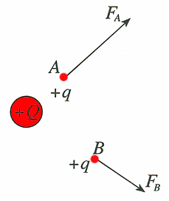

在点电荷＋Q电场中A点分别放入电荷q₁、q₂、q_{3，}
则它们分别受电场力为：
【研究方法】
F_{A}
可发现：
F_{B}
同样：
得出：源电荷Q对不同的检验电荷q有不同的电场力;
但同一位置，F与q的比值就不变．

Slide 10
比较：
结论：
（1）试探电荷在电场中 受到的电场力的大小和方向一般是不同的。
不同点
同一点
不同
（2）在电场中的 ，不同的试探电荷q受力 ，但其
比值是 的。
恒定
（3）Q固定则电场的空间分布固定，对于场中某固定点， 的比值仅与 有关，与 无关，它反映的是 性质，反映的是电场的 ，称电场强度．
Q、r
试探电荷
电场的
强弱

Slide 11
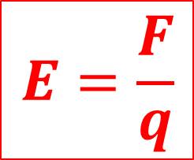
二.电场强度
1、定义：
放入电场中某点的试探电荷所受的电场力F
与它的电荷量q的比值
比值法定义
2、定义式：
E与F成正比，与q成反比？
3. 单位：
N/C
试探电荷电荷量
4. 物理意义：
反映电场强弱的物理量，某点的电场强度数值上等于单位正电荷在那里所受的电场力。

Slide 12
5.电场强度的方向——矢量性
E
F
+Q
+q
F
E
+Q
-q
物理学中规定，电场强度的方向跟正电荷在该点所受的静电力的方向相同．
按照规定：负电荷在电场中某点受到的电场力的方向跟该点的电场强度方向相反。

Slide 13
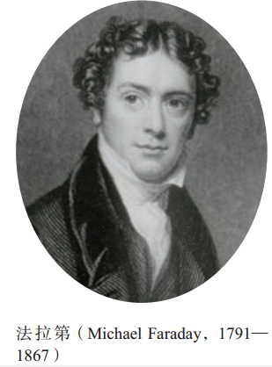
三.电场线
除了用数学公式描述电场外，形象地了解和描述电场中各点电场强度的大小和方向也很重要。法拉第采用了一个简洁的方法来描述电场，那就是画电场线（electric fieldline）。
1、定义：电场线是用来形象地描述电场强弱与方向特性的一簇曲线。电场线上每一点的切线方向，都和该点的场强方向一致。

Slide 14
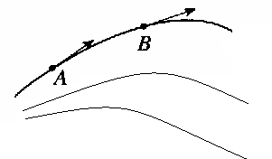
2.意义：
EA>EB
（1）电场线上每一点的切线方向跟该点的场强方向一致
（2）电场线的疏密程度反映了电场的强弱。

Slide 15
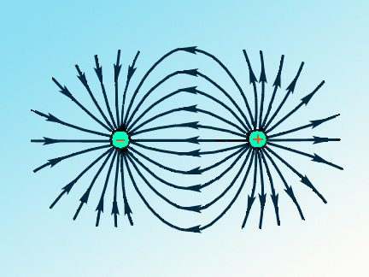
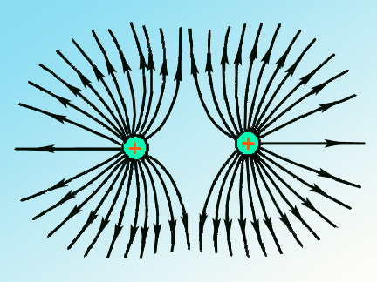
3.几种典型的电场线
+
正点电荷形成的电场线
负点电荷形成的电场线
等量异种电荷形成的电场线
等量同种电荷形成的电场线

Slide 16
4.电场线的性质：
①从正电荷出发终止于负电荷（包括从正电荷出发终止于无穷远或来自无穷远终止于负电荷）。
②电场线某点的切线方向表示该点的场强方向。
③电场线在某处的疏密表示该处场强的强弱。
④电场线不相交也不闭合。
电场线不是电荷的运动轨迹，也不是客观存在的线。

Slide 17
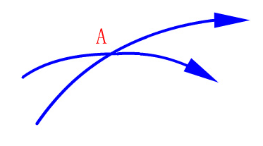
思考：任意两条电场线为什么不相交？
E₂
E₁
如果相交，交点就会有两个切线方向，而同一点的场强和方向是唯一的。

Slide 18
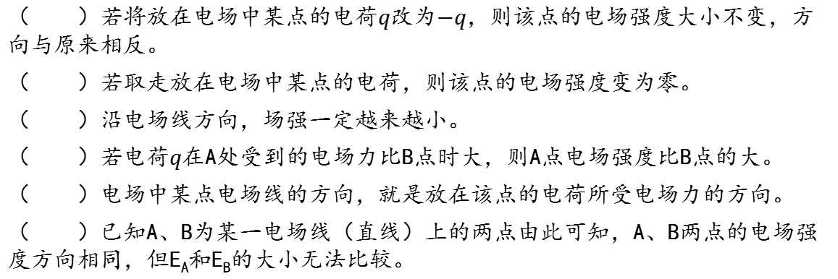
课堂练习
1.判断对错
（ ）若将放在电场中某点的电荷$q$改为$−q$，则该点的电场强度大小不变，方向与原来相反。
（ ）若取走放在电场中某点的电荷，则该点的电场强度变为零。
（ ）沿电场线方向，场强一定越来越小。
（ ）若电荷$q$在A处受到的电场力比B点时大，则A点电场强度比B点的大。
（ ）电场中某点电场线的方向，就是放在该点的电荷所受电场力的方向。
（ ）已知A、B为某一电场线（直线）上的两点由此可知，A、B两点的电场强度方向相同，但E_{A}和E_{B}的大小无法比较。

Slide 19
2：关于电场线，下述说法中正确的是：
A、电场线是客观存在的
B、电场线与电荷运动的轨迹是一致的
C、电场线上某点的切线方向与与电荷在该点受力方向可以不同
D、沿电场线方向，场强一定越来越大
C正确

Slide 20

3：如图所示为电场中的一根电场线，在该电场线上有a、b两点，用E_{a}、E_{b}分别表示两处场强的大小，则：
A、a、b两点的场强方向相同
B、因为电场线由a指向b，所以E_{a}>E_{b}
C、因为电场线是直线，所以E_{a}=E_{b}
D、因为不知道a、b附近的电场线分布情况，所以不能确定E_{a}、E_{b}的大小关系
A正确

